Slide 1


Slide 2
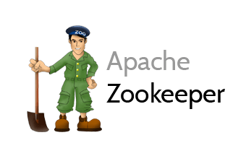
Zookeeper 是什么
Zookeeper 由雅虎研究院开发，研发小组使用了很多动物命名的项目，如果Apache Pig等。为此，其中一位成员建议不要再使用动物命名了。分布式系统就像一个动物园，而Zookeeper就致力于管理者混乱的动物园。

Slide 3
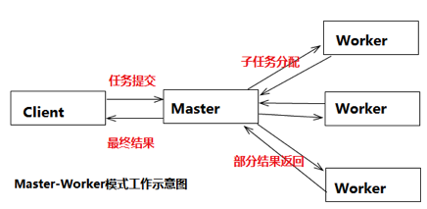

Zookeeper 的作用
协作：多个进程共同处理某些事，其中某些进程管理其他进程。如主从(master-worker)模式，master进程根据worker进程空闲状态信号分配任务。
竞争：两个进程必须一个等待另外一个进程。如主从模式，很多worker进程都想成为master进程，此时需要使用互斥排他锁(mutual exclusion)。

Slide 4
Zookeeper 的作用实例
Kafka: Zookeeper 用于发现topic，并保持topic的produce和consume状态。
Solr: Zookeeper 用于存储集群的元数据，并协作更新这些元数据。
Yahoo Fetching Service: Zookeeper 用于选举主节点、检测崩溃和存储元数据。
Facebook Message: Zookeeper用于数据分片、故障恢复和服务发现。

Slide 5
分布式系统中进程通信有两种：socket 或 共享存储。Zookeeper使用共享存储方式。

